Slide 1

детский сад «Улыбка»
«Выпускной в «Речецветике»,
2022 год»

Slide 2

Пусть детский сад оставит в твоём сердце чудесные воспоминания, пусть впереди тебя ждут великие открытия и счастливые дни. Оставайтесь такими же чудесными детьми, мечтайте о чём-то прекрасном и радуйтесь каждому новому дню!

Slide 3

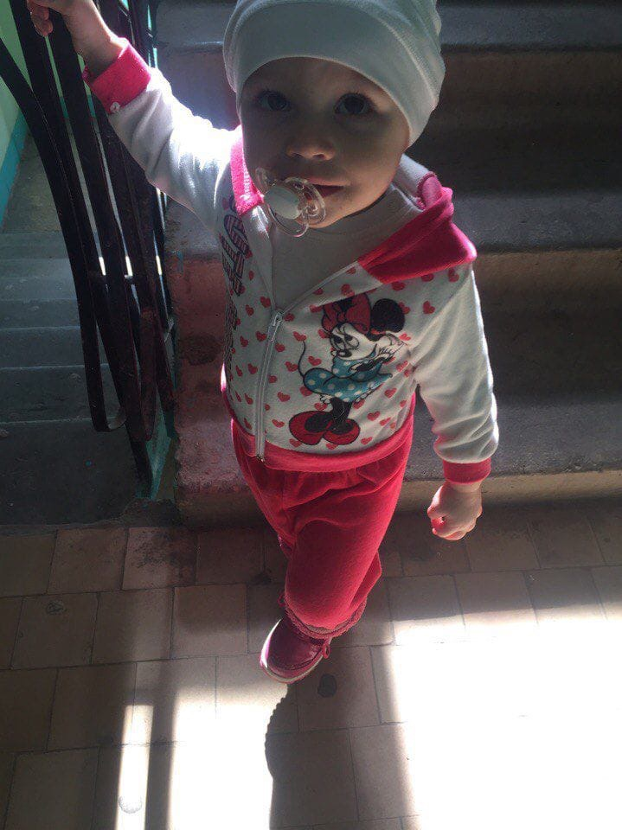
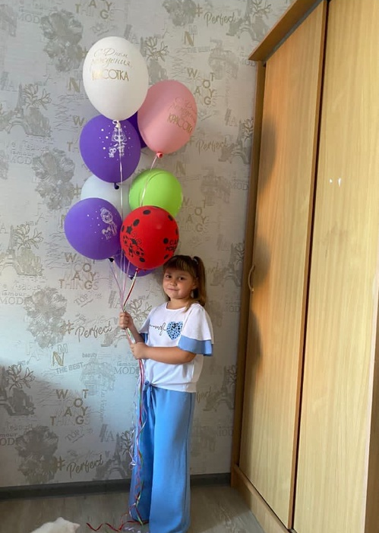
Афонасова ульяна

Slide 4
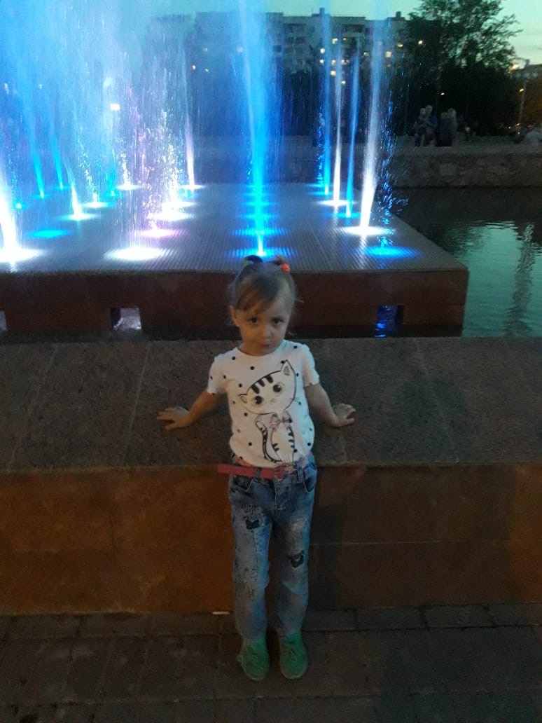
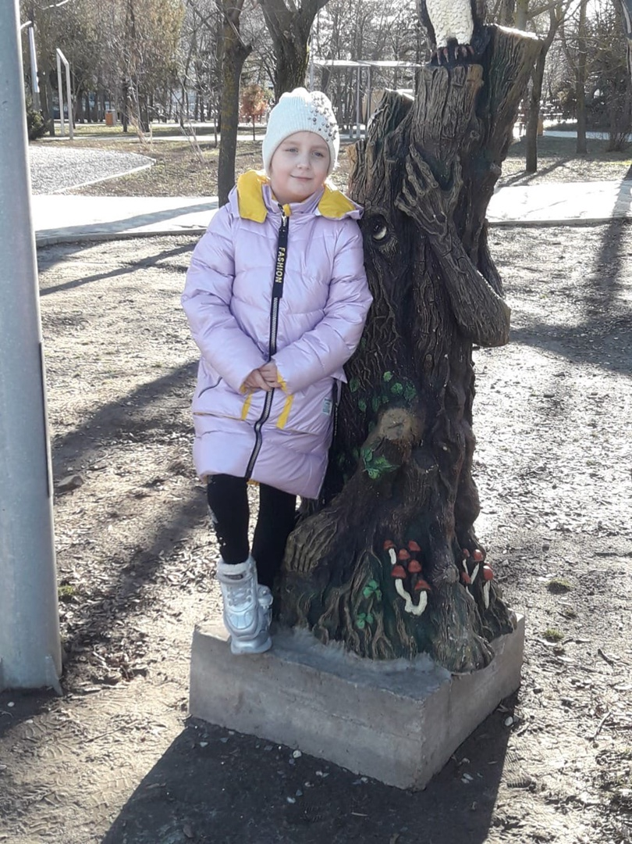

Богачева Анастасия

Slide 5

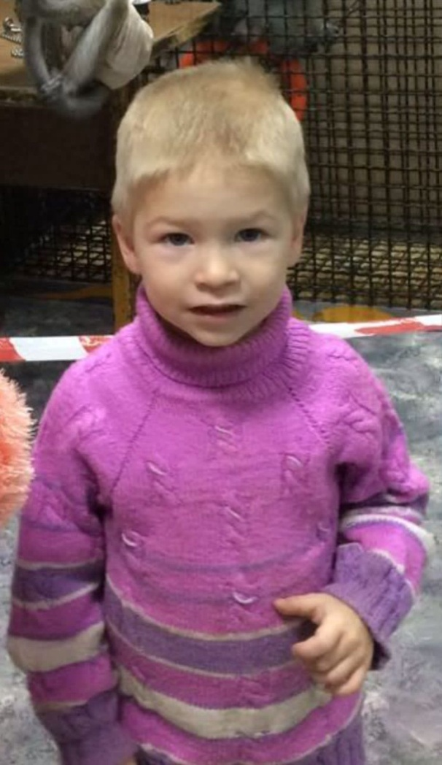
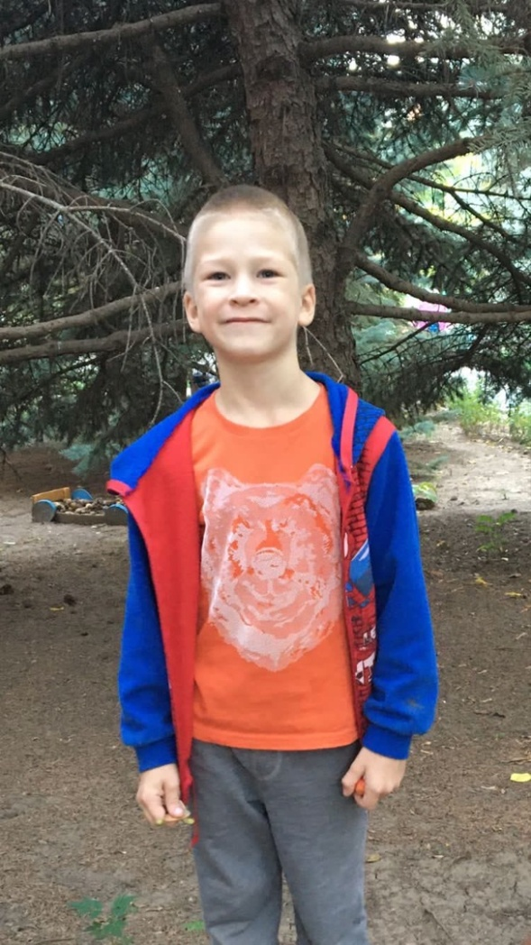
Виноградов Дмитрий

Slide 6
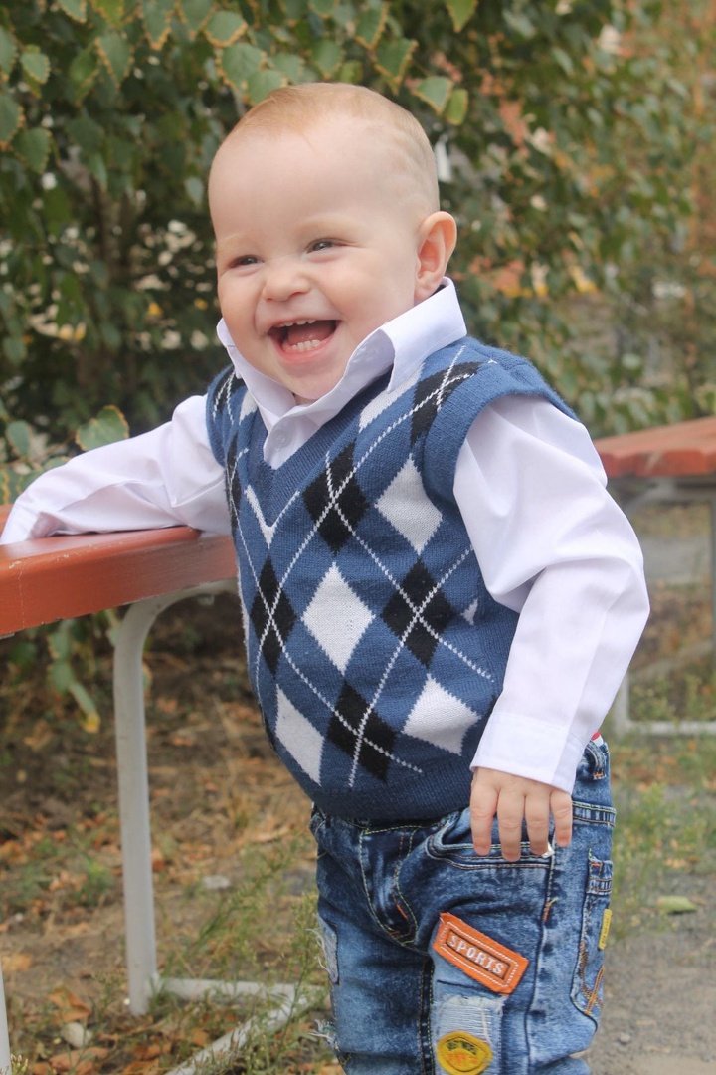
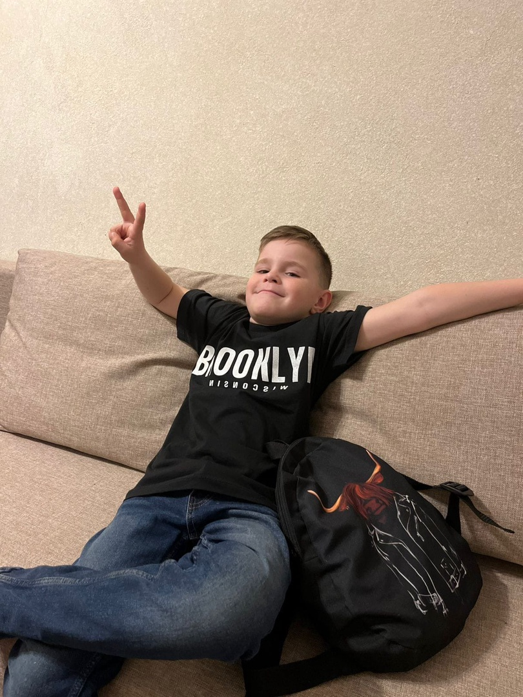

Гришин Иван

Slide 7
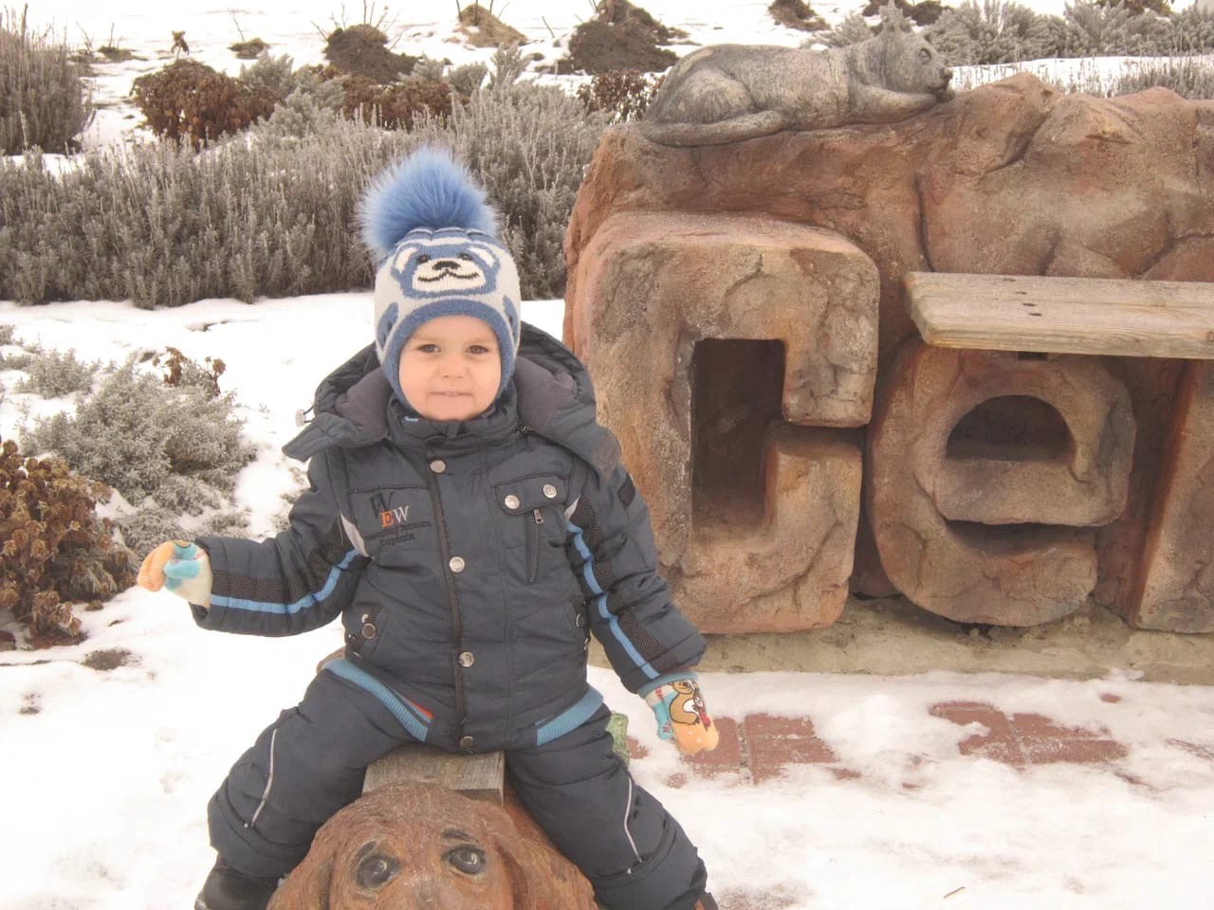
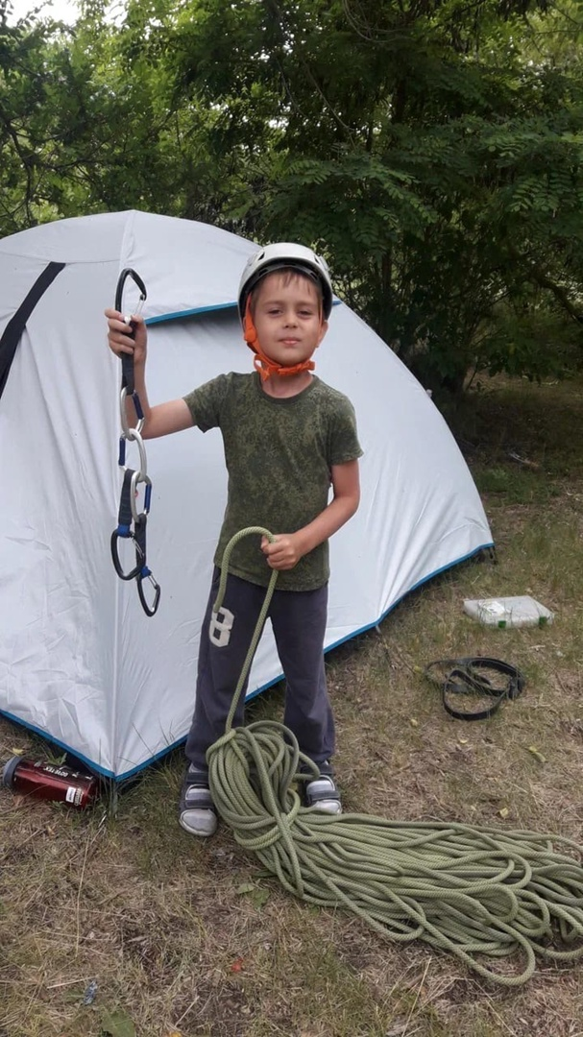
ИВАНОВ АЛЕКСЕЙ

Slide 8
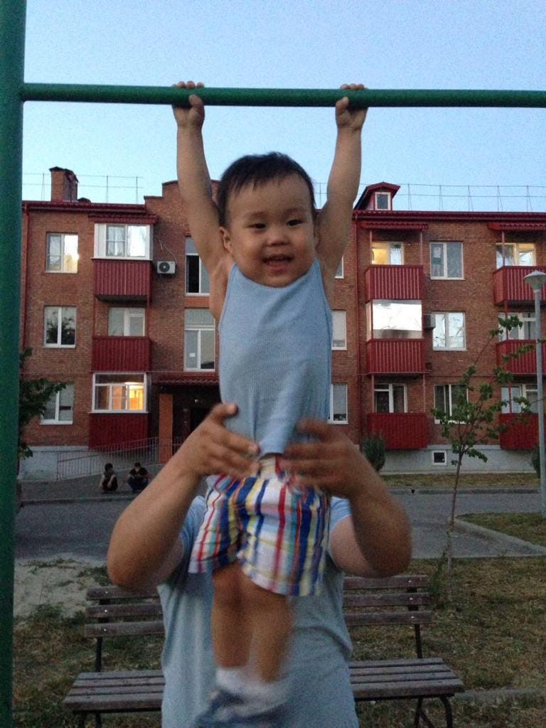
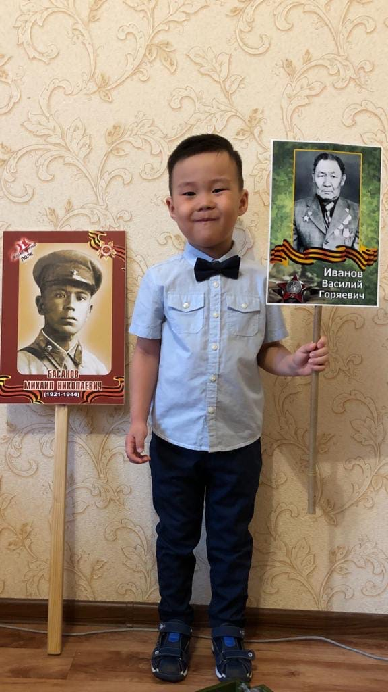
ИВАНОВ МИХАИЛ

Slide 9
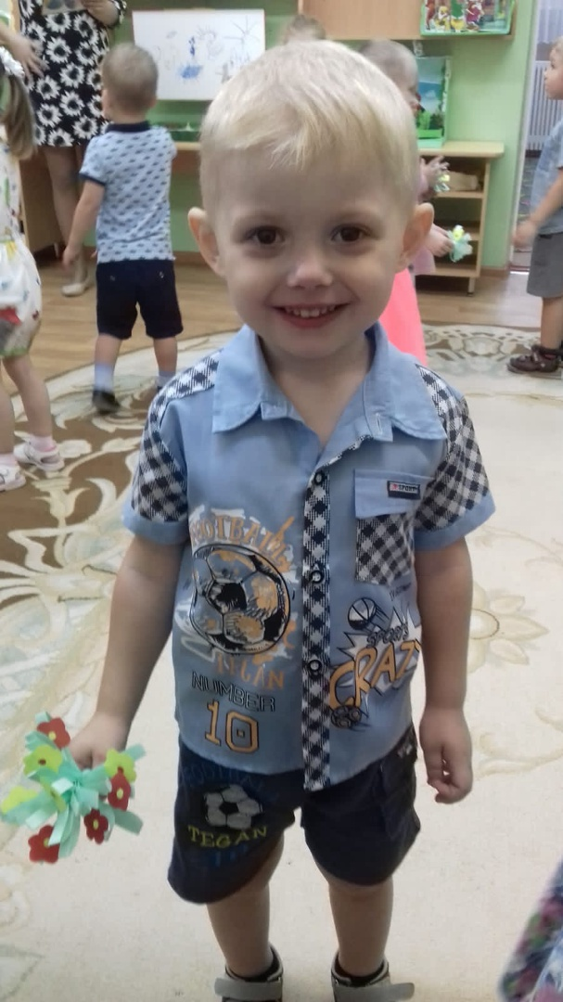
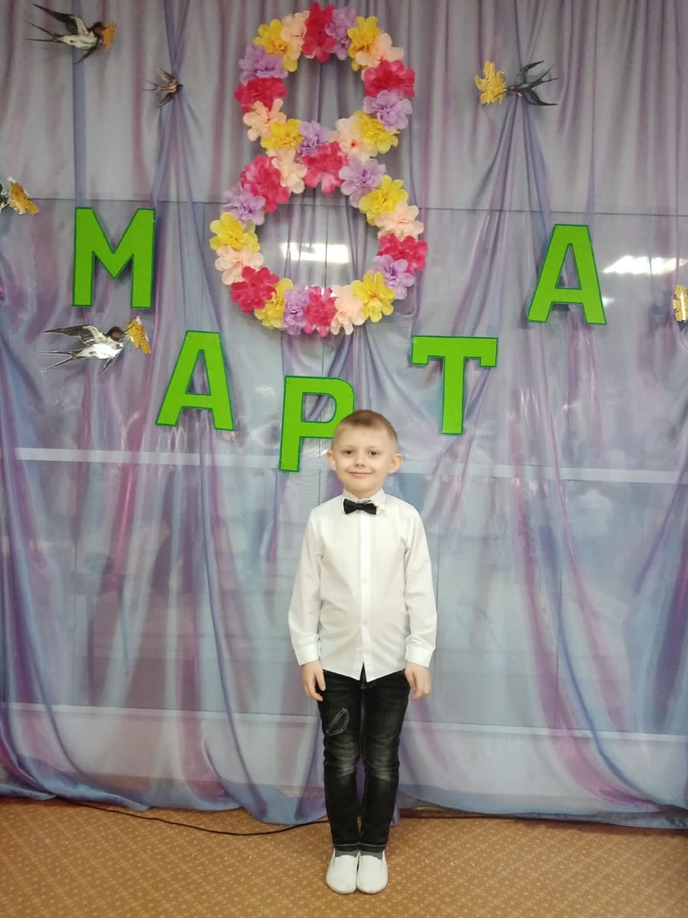
КОСУМ СТАНИСЛАВ

Slide 10
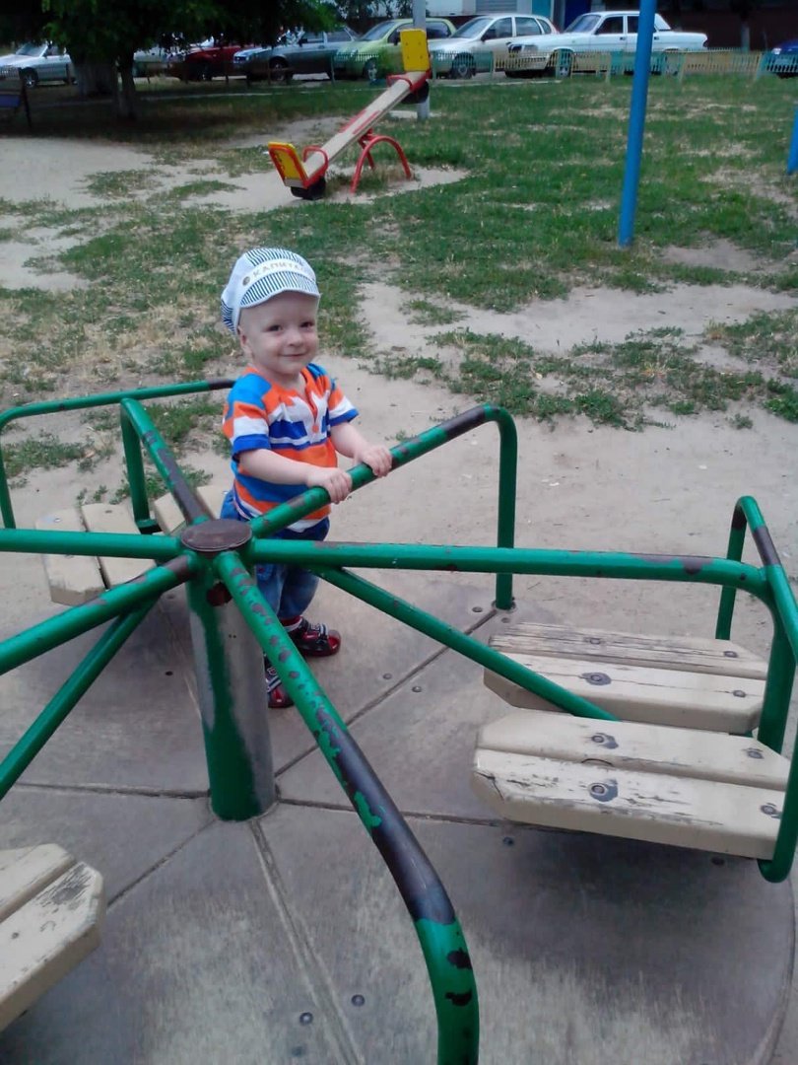
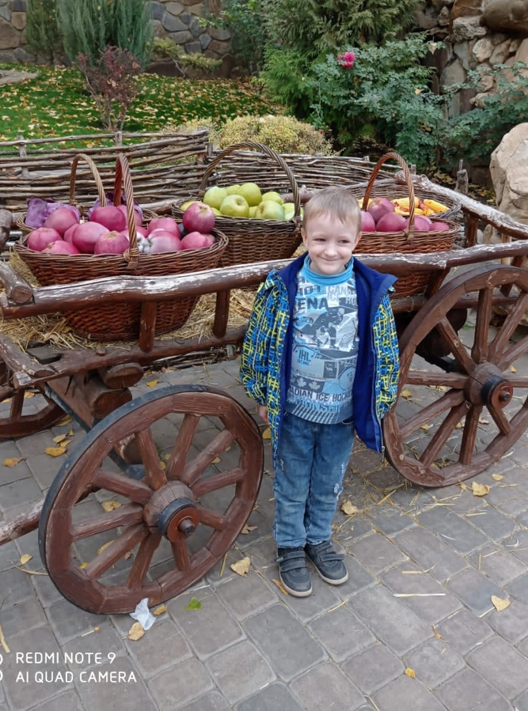
КУЦАЕВ КОНСТАНТИН

Slide 11
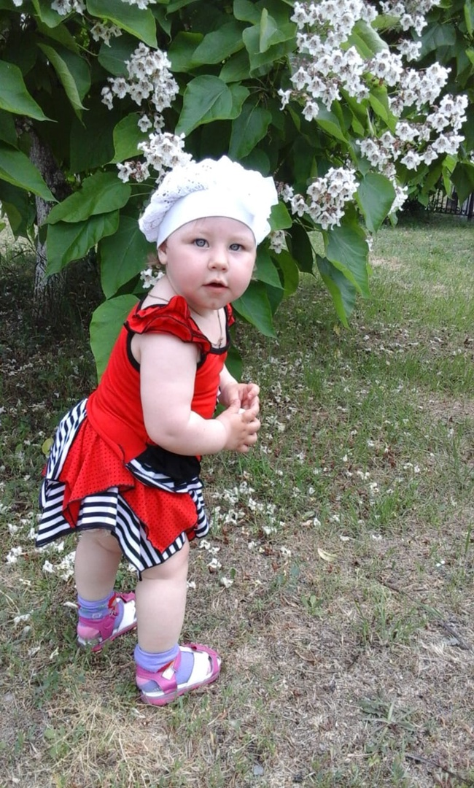
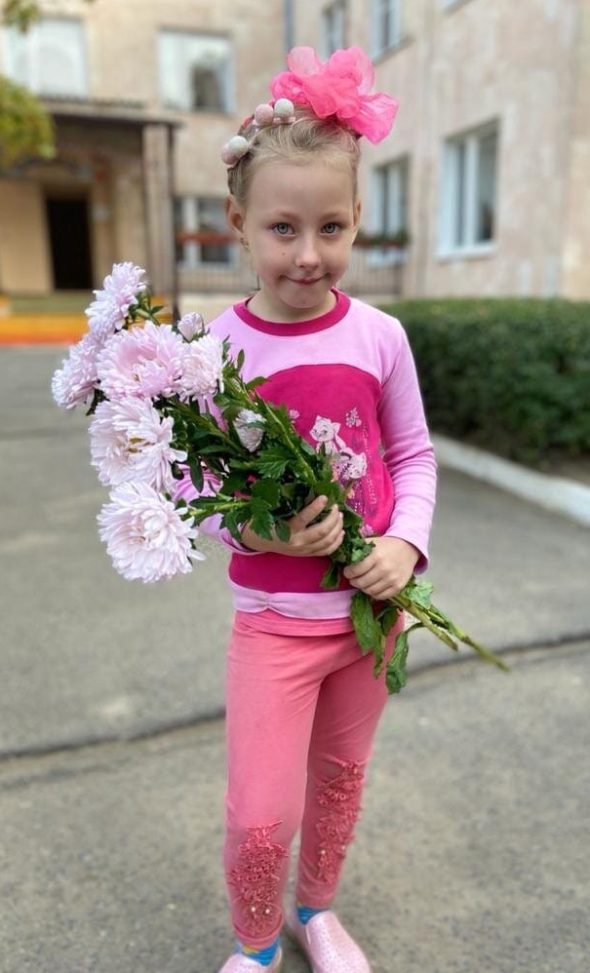
КРИВОШЕЕВА НАТАЛЬЯ

Slide 12
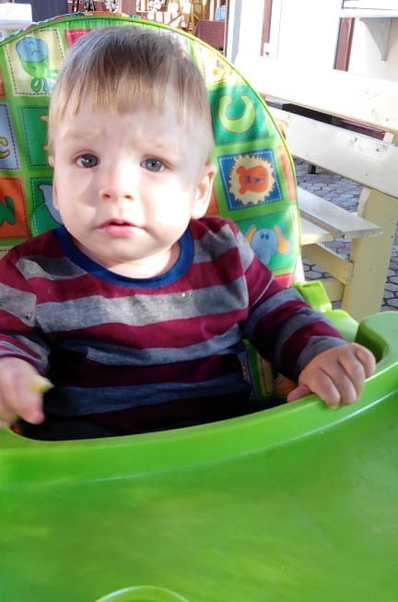
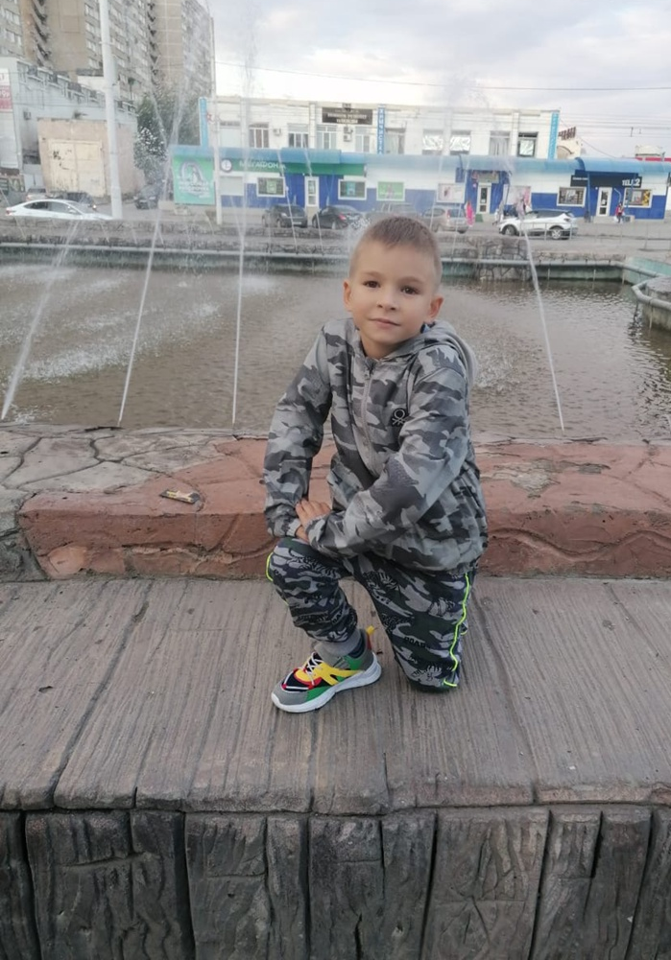
СМИРНОВ АРТЁМ

Slide 13
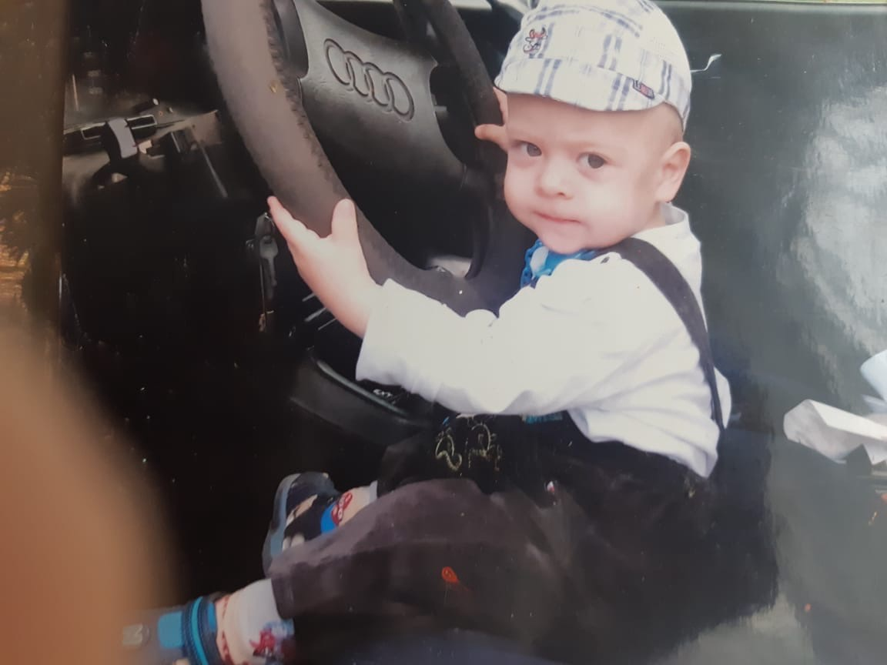
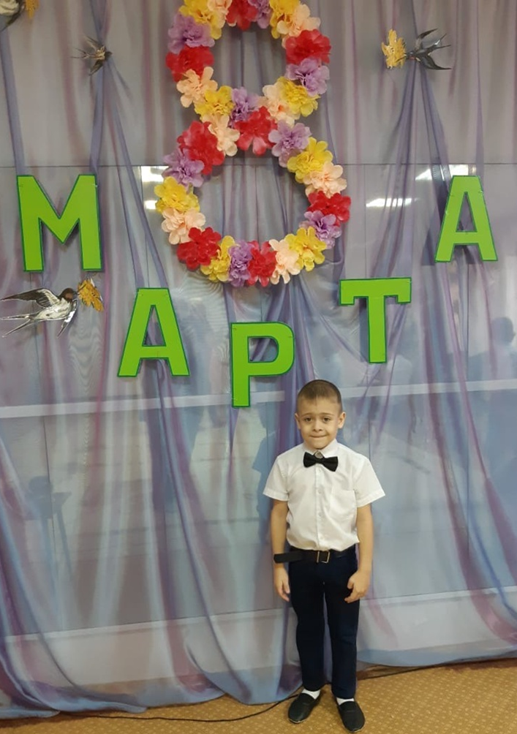
СТРИЖАК ИВАН

Slide 14
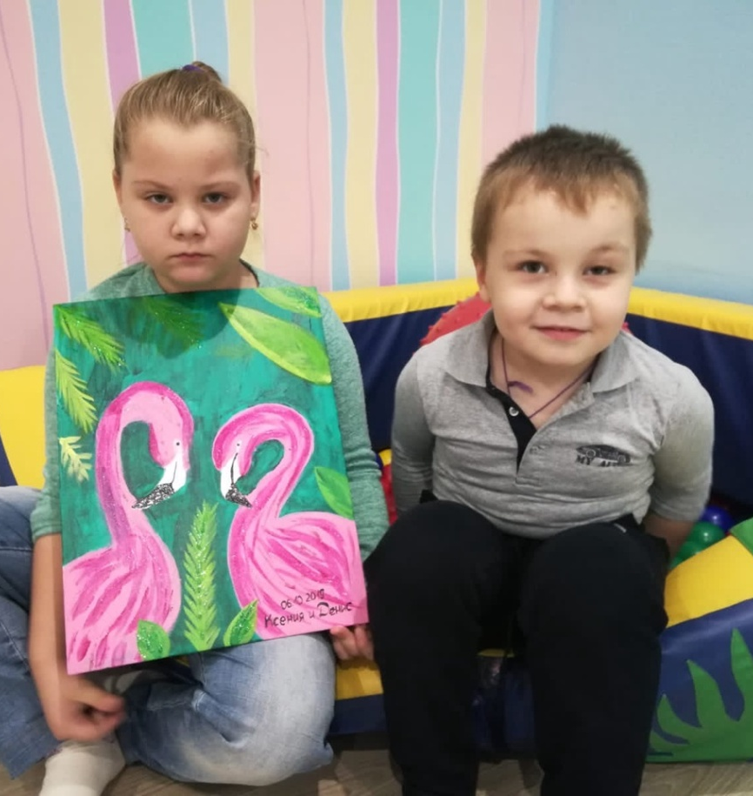
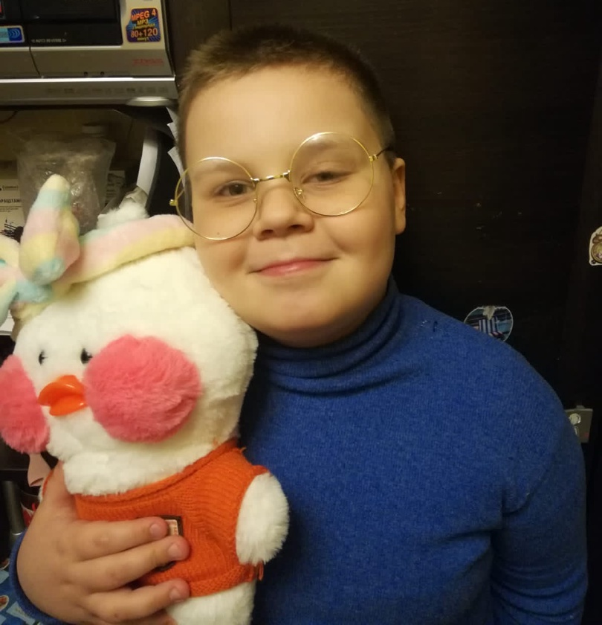
СТУС ДЕНИС

